Slide 1
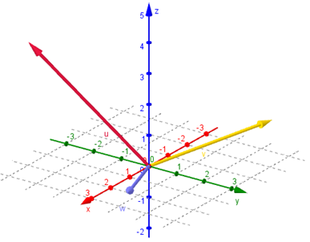
Vectores en el plano
Montoya.-

Slide 2
Representación en el plano
A: Origen A( 2,3)
B: extremo B(5,5)
$\vec{AB}=B−A=$
$\left(5,5\right)−\left(2,3\right)=(3,2)$

Slide 3
$$\vec{AB}= (3,2)$$

Slide 4
Suma vectorial en el plano
$\vec{v_{1}}+\vec{v_{2}}=\left(x_{1},y_{1}\right)$+$\left(x_{2},y_{2}\right)$
= $\left(x_{1}+x_{2 , }y_{1}+y_{2}\right)$

Slide 5
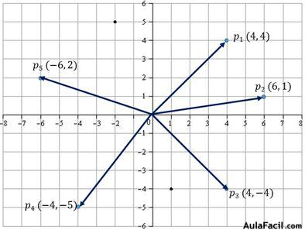
Calcule la suma vectorial

Slide 7
Calcule el modulo de cada uno de los vectores que se indican.

Slide 9
Módulo del vector suma en el plano

Slide 10
Componenetes ce un vector.

Slide 11
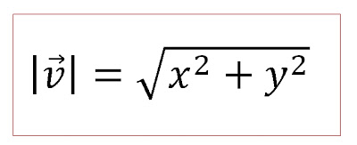
Dirección y módulo de un vector en el plano.

Slide 12
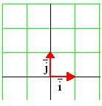
Vectores unitarios.

Slide 13
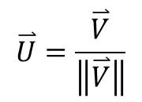
Determinación del vector unitario

Slide 14
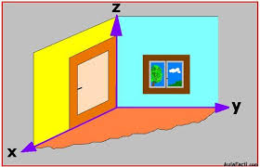
En el espacio.

Slide 19
Considere los vectores :
A= 2i-j +2k y b= 2i -3j –k
Evalúe la siguiente operación:
(a-b)xa
A) 4
B)-4
C)6
D)8
E)-8

Slide 20
Considere los vectores A= 3i-j+2k y B= -2i -2j -4k , el vector unitario perpendicular al plano formado por los vectores A y B es:
A) $oi+\frac{8}{\sqrt{128}}j−\frac{8}{\sqrt{128}}k$
B) $\frac{8}{\sqrt{192}}i−\frac{8}{\sqrt{192}}j−\frac{8}{\sqrt{192}}k$
C) $\frac{−1}{\sqrt{186}}i−\frac{11}{\sqrt{186}}j−\frac{8}{\sqrt{186}}k$
D) $\frac{8}{\sqrt{192}}i−\frac{8}{\sqrt{192}}j+\frac{8}{\sqrt{192}}k$
E) $\frac{8}{\sqrt{384}}i+\frac{16}{\sqrt{384}}j−\frac{8}{\sqrt{384}}k$

Slide 21
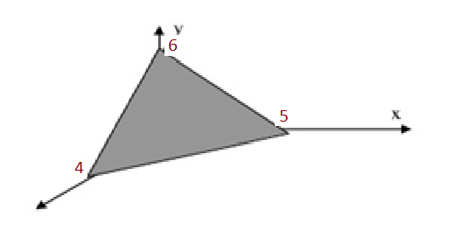
Cual de las siguientes alternativas representa un vector perpendicular al plano sombreado de la figura.
A) $24i+20j+30k$
B) $-5i+6j+8k$
C) $-12i−10j+15k$
D) $12i−10j−15k$
E) $24i+20j+15k$

